Slide 1
Анализ результатов ВПР по предмету «Окружающий мир» обучающихся Кировской области
Т.И. Шатунова,
ст. преподаватель кафедры ДиНОО

Slide 2
Количество участников ВПР по предмету «Окружающий мир»
Год | Количество ОО | Количество участников
2016 | 469 | 11492
2017 | 460 | 11872

Slide 3
Характеристика заданий работы по окружающему миру по разделам «Программы формирования универсальных учебных действий (личностные и метапредметные результаты)»
№ п/п | Раздел | Количество заданий | Номер задания
1. | Личностные результаты | 2 | 9, 10
2. | Познавательные универсальные учебные действия | 6 | 1, 2, 3, 5, 6, 8
3. | Коммуникативные универсальные учебные действия | 4 | 6, 7, 8, 10
4. | Работа с текстом: поиск информации и понимание прочитанного | 2 | 2, 6

Slide 4
Распределение групп баллов по Кировской области по предмету «Окружающий мир» (в %)
Группы баллов | Кировская область | Российская Федерация
«2» | 0,29 | 0,9
«3» | 18,5 | 24,2
«4» | 54,9 | 53,1
«5» | 26,3 | 21,7

Slide 5
Уровень освоения ФГОС по предмету «Окружающий мир» обучающимися Кировской области (в %)
Критерии освоения ФГОС | 2016 год | 2017 год
Успешность выполнения ВПР по предмету | 99,4 | 99,7 (99,1)
Качество выполнения ВПР | 76,1 | 81,2 (74,8)

Slide 6
6(1) | Освоение доступных способов изучения природы (наблюдение, измерение, опыт); овладение логическими действиями сравнения, анализа, синтеза, установления аналогий и причинно-следственных связей, построения рассуждений; осознанно строить речевое высказывание в соответствии с задачами коммуникации, вычленять содержащиеся в тексте основные события. Сравнивать между собой объекты, описанные в тексте, выделяя 2-3 существенных признака; проводить несложные наблюдения в окружающей среде и ставить опыты, используя простейшее лабораторное оборудование/ | 1 | 79 | 76
6(2) |  | 1 | 49 | 49
6(3) |  | 2 | 31 | 34
 | создавать и преобразовывать модели и схемы для решения задач

Slide 7
Выводы:
Результаты выполнения проверочной работы позволили выявить проблемные зоны, характерные для групп с различным уровнем естественно-научной подготовки.

Slide 8
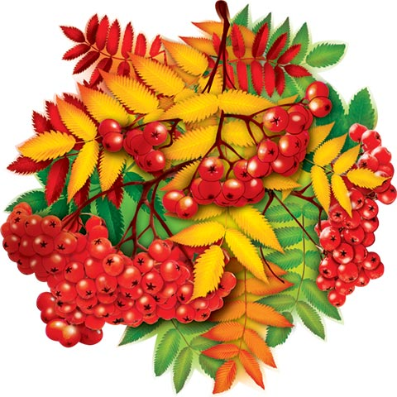
Благодарю за внимание!

